Slide 1
Программный проект Выполнил: Гуч Вячеслав, БПМИИ2312 Руководитель проекта: Степанов Илья Николаевич, Генеральный Директор ООО Диси
Создание Системы Автономной Клиентской Поддержки на Естественном Языке

Slide 2
Предметная область
Проект направлен на создание системы автономной клиентской поддержки, которая использует GPT-подобные нейросети для автоматизации коммуникации с клиентами компании. Система состоит из трёх больших модулей:
1. RAG: Система использует последние GPT-подобные модели, в частности GPT-4o-mini и Qwen 2.5 32B, векторное хранилище Milvus для автоматического и быстрого ответа по базе знаний клиентского сервиса. На этапе тестирование система смогла показать результаты с точностью около 82% на бенчмарках в RAGAS в 90-страничном документе FAQ
2. Text2SQL: Это механизм преобразования запросов на естественном языке в SQL-запросы. Система автоматически формирует запросы к базе данных, что позволяет клиенту получить информацию без необходимости формулировать точные запросы. На этапе тестирования система смогла сгенерировать корректные SQL-запросы с точностью 87,5% на русском языке в самописном тестировании
3. Function Calling: Для выполнения операций с внешними системами, поддерживает вызовы функций через API, в частности CrunchBase. Выполняет роль В рамках тестирования системы, точность вызова функций составила около 85%.

Slide 3
Актуальность работы
Автоматизированная клиентская поддержка представляет собой использование ИИ для эффективного взаимодействия с клиентами, обработки их запросов и предоставления своевременных решений их вопросов. Такие системы способны работать круглосуточно, обеспечивая быстрые и точные ответы на запросы, что способствует повышению удовлетворенности клиентов и снижению нагрузки на персонал.
Примеры успешных внедрений по миру 1. Federal Bank (Индия)
Автоматизация 90% запросов.
Увеличение объема обслуживания в 3–4 раза.
Рост удовлетворенности клиентов на 30%.
2. IndiGo Airlines (Индия)
Обработка 42 млн сообщений за квартал.
Уровень удовлетворенности клиентов — 87%.
Автоматизация более 35 сценариев обслуживания.
3. Eye-oo (Европа, e-commerce)
Увеличение продаж на 25%.
Рост конверсий в 5 раз.
€177,000 дополнительного дохода.
Ключевые метрики компании, на которые влияет автоматическая поддержка
- До 70% сокращение среднего времени ответа (ASA) - Увеличение CSAT(eNPS) на 15–20% - Снижение затрат на поддержку до 30%

Slide 4
Цель и задачи работы
Цель проекта: Разработать автономную систему поддержки клиентов, способную понимать и обрабатывать запросы на естественном языке, автоматически генерировать SQL-запросы для доступа к базам данных и вызывать необходимые внешние функции через API, что позволит значительно повысить эффективность обслуживания и снизить нагрузку на операционный персонал.
Задачи: 1. Провести анализ современных технологий обработки естественного языка, механизмов преобразования текстовых запросов в SQL и возможности вызова внешних функций для оптимального выбора инструментов.
2. Разработать базовую архитектуру системы, которая объединит обработку запросов клиентов, генерацию SQL и интеграцию с внешними источниками данных, сохраняя высокие показатели безопасности.
3. Обеспечить надежную защиту системы: реализовать меры по предотвращению SQL-инъекций, контроль доступа и валидацию входящих данных.
4. Провести комплексное тестирование системы с использованием реальных пользовательских сценариев, включая замер времени отклика, точность выполнения запросов и ключевых метрик эффективности.
5. Измерить эффективность решения на клиентах: используется eNPS (Employee/Client Net Promoter Score) в качестве базовой метрики и её базовое значение до внедрения, для объективной оценки влияния автоматизации на качество обслуживания и снижение нагрузки на операторов.

Slide 5
Саммари обзора литературы
• Языковые модели (LLM):
• Среди открытых решений выделяются модели Qwen 2.5, LLaMA и Falcon, которые показывают высокие результаты по скорости и качеству генерации.
• Коммерческие решения (например, GPT-4o, GPT-4.5) демонстрируют стабильную и высокую производительность, хорошую поддержку русского языка и высокие оценки на мировых и русскоязычных бенчмарках.
• Text2SQL:
• Наилучшие результаты по точности преобразования естественного языка в SQL показали модели GPT-4 и Qwen 2.5, эффективно работающие с русскоязычными запросами.
• SQLCoder продемонстрировал средние результаты, с ограничениями по поддержке русского языка.
• Function Calling:
• Подходы, включающие описание функций в промптах и интеграцию инструкций, существенно улучшают точность вызова внешних API.
• Наиболее эффективными признаны подходы с использованием выделенных ролей и специальных токенов для определения необходимости вызова функции.
• Retrieval-Augmented Generation (RAG):
• RAG-подходы (например, FAISS, ChromaDB и Milvus) значительно повышают качество ответов за счёт актуальной информации из внешних источников.
• Milvus рекомендован как оптимальное решение благодаря своей производительности, масштабируемости и хорошей интеграции в сложные системы.
• Общий вывод:Анализ литературы и существующих решений подтвердил, что применение современных языковых моделей и специализированных подходов (text2sql, function calling и RAG) позволяет создать эффективную, гибкую и масштабируемую систему автоматизированной клиентской поддержки.

Slide 6
Выбор используемых моделей и подходов
Модели: - gpt-40-mini для запросов по API - Qwen2.5-32B-Instruct-GPTQ-Int4 в качестве локальной модели
Проводился анализ по критериям: - Популярность подхода - Поддержка русского языка(для модели) - Место на мировых и локальныхбенчмарках - Контекстное окно - требования к серверу и тд
Text2sql:
- few-shot prompting из RAG - Ограничение sql инъекций на уровне запросов к БД - Тестирование с полусинтетическим golden set
AI FAQ:
- RAG как способ добавления большого контекста - BM25 + векторный поиск для Retrieval - Milvus как векторное хранилище - Тестирование на базе RAGAS
Function Calling:
- Промптинг с добавлением схемы спецификаци API запрашиваемого сайта - Тестирование с полусинтетическим golden set

Slide 7
Функциональные требования
Обработка естественного языка
Поддержка диалога на естественном языке с пользователем.
Распознавание смысловых единиц и анализ входных сообщений.
Обеспечение корректного контекстуального понимания запросов.
Function Calling
Поддержка вызова внешних API для выполнения операций, связанных с пользовательскими запросами.
Корректная обработка параметров функций и возврат релевантных данных.
Text2SQL (Преобразование текста в SQL)
Автоматическая генерация SQL-запросов на основе естественного языка.
Доступ к базе данных клиента для предоставления актуальных ответов.
Валидация сгенерированных SQL-запросов перед их выполнением.
Контекстная поддержка
Возможность хранения контекста разговора для более точных ответов.
Поддержка сложных, многоэтапных диалогов.
Взаимодействие с Knowledge Graph или Retrieval-Augmented Generation для более точного ответа.
Тестирование и валидация системы
Автоматизированное тестирование точности ответов с использованием Golden Set.
Сравнение результатов работы системы до и после внедрения.
Замер ENPS (Net Promoter Score) и времени отклика.
Документация и развертывание
Полноценное описание API и функций системы.
Поддержка развертывания с использованием Docker.
Обучение моделей на выделенных датасетах заказчика.

Slide 8
Архитектура решения
Языки и фреймворки:
Python 3.x - Poetry(для text2sql) для управления зависимостями
FastAPI (для RESTful API)
Streamlit (для веб-интерфейса)
Docker и Docker Compose (для контейнеризации) - vllm для развёртывания локальной модели
Базы данных и хранилища:
Milvus (векторная база данных)
MinIO (объектное хранилище)
ETCD (распределенное хранилище ключ-значение для Milvus)
Модели машинного обучения:
OpenAI GPT (для генерации ответов)
Sentence Transformers (для создания векторных представлений) API и интеграции:
Crunchbase API
SQLalchemy для интеграции с базой данных Контейнеризация:
Система развернута в Docker-контейнерах с использованием Docker Compose, что обеспечивает: - Изоляцию компонентов
Простоту масштабирования
Портативность и воспроизводимость среды
Простоту управления зависимостями
Основные контейнеры: - streamlit - веб-интерфейс
text2sql - сервис преобразования естественного языка в SQL
funccal - сервис для работы с Crunchbase API
rag-pilot - сервис для работы с документами
milvus-standalone - векторная база данных
etcd - хранилище для Milvus
minio - объектное хранилищ

Slide 9
Архитектура решения
Веб-интерфейс (Streamlit)
Веб-интерфейс разделен на три основные вкладки:AI Company wiki:
Загрузка документов (PDF, DOCX, TXT)
Чат с AI-ассистентом на основе загруженных документов
Отображение источников информации с фрагментами документов
Метрики доверия и времени исполнения
Reporting:
Интерфейс для преобразования запросов на естественном языке в SQL
Отображение сгенерированного SQL-кода
Представление результатов запроса в виде таблицы
Метаданные о запросе (время генерации, время выполнения, токены)
История запросов с возможностью экспорта результатов
FuncCal:
Интерфейс для поиска информации о компаниях в Crunchbase
Детальные профили компаний
Метаданные о финансировании, сотрудниках и статусе компании
Обработка документов
Система поддерживает следующие операции с документами: - Загрузка документов через веб-интерфейс
Автоматическая обработка и индексация содержимого
Разбиение документов на чанки (фрагменты) оптимального размера
Создание векторных представлений для каждого чанка
Хранение чанков и метаданных в Milvus и MinIO
Генерация ответов 1. Анализ запроса пользователя
Поиск релевантных фрагментов в базе знаний
Подготовка контекста для языковой модели, включающего найденные фрагменты
Генерация ответа с использованием языковой модели
Форматирование ответа и предоставление метаданных
Скриншоты функционала и API в приложении у презентации

Slide 10
Тестирование
Справка
RAG, оценка с помощью RAGAS
Relevance. Измеряет, насколько хорошо ответ соответствует вопросу. Context Recall. Оценивает, сколько релевантной информации из предоставленного контекста включено в ответ.
Context Precision. Оценивает фокус и лаконичность ответа, измеряя долю полученного контекста, который фактически использован в ответе.
Harmfulness. Проверяет наличие потенциально вредного или неуместного контента в ответе.
Similarity ответа. Измеряет сходство между сгенерированным ответом и эталонным ответом (например, написанным человеком).
Метрика | Значение (OpenAI) | Значение (Local LLM)
Context Precision | 0.873 | 0.812
Context Recall | 0.924 | 0.896
Context Entity Recall | 0.891 | 0.854
метрики качества контекста для RAG
Метрика | Значение (OpenAI) | Значение (Local LLM)
Faithfulness | 0.958 | 0.921
Answer Correctness | 0.912 | 0.883
Answer Similarity | 0.893 | 0.867
Answer Relevancy | 0.945 | 0.914
Harmfulness | 0.032 | 0.048
Метрики качества ответов для RAG
Метрика | OpenAI | Local LLM
Среднее кол-во токенов запроса | 832 | 847
Среднее кол-во токенов ответа | 295 | 321
Среднее кол-во токенов всего | 1127 | 1168
Использование токенов для ответа в RAG

Slide 11
Тестирование
text2SQL
Категория | GPT-4 | SQLCoder-2-15B | SQLCoder-7B | GPT-3.5 | Qwen 2.5
Даты | 72% | 76% | 64% | 68% | 69%
GROUP BY | 91.4% | 80% | 82.9% | 77.1% | 83%
ORDER BY | 82.9% | 77.1% | 74.3% | 68.6% | 75%
Соотношения | 80% | 60% | 54.3% | 37.1% | 66%
JOIN | 82.9% | 77.1% | 74.3% | 71.4% | 76%
WHERE | 80% | 77.1% | 74.3% | 74.3% | 75%
оценка моделей по различным категориям SQL-запросов
Модель | SQL-Eval (% верных запросов) | Поддержка сложных запросов | Средняя точность
GPT-4 | 82.0% | Высокая | 74-82%
SQLCoder-2-15B | 74.5% | Высокая | 65-74%
GPT-4o-mini | 66.0% | Средняя | 60-66%
SQLCoder-7B | 71.0% | Средняя | 65-71%
Qwen 2.5 | 71.1% | Высокая | 67-75%
результаты тестирования моделей на базовые SQL запросы
Модель | Поддержка русского | Точность на русских запросах | Комментарий
GPT-4/GPT-4o | Высокая | 78-82% | Хорошая семантическая точность
Qwen 2.5 | Высокая | 75-87.5% | Отличные результаты для русского
SQLCoder | Низкая | 50-60% | Ограниченная языковая поддержка
исследование способности моделей обрабатывать русскоязычные запросы

Slide 12
Тестирование
Function Calling
Категория | Успешность | Релевантность | Корректность | Время ответа
advanced_search | 100% | 0.92 | 1.0 | 2.05 сек
detailed_info | 100% | 0.88 | 1.0 | 2.06 сек
error_handling | 80% | 0.85 | 1.0 | 2.28 сек
simple_search | 100% | 0.90 | 1.0 | 2.16 сек
Результаты работы Function Calling по категориям
Справка
simple_search — базовый поиск организаций
advanced_search — поиск организаций с применением фильтров
detailed_info — получение подробной информации о компании
error_handling — оценка обработки ошибочных запросов

Slide 13
Основные результаты и выводы
Система показала должное качество результатов, а именно
25c
120 часов
+35
Среднее время ответа на возникающий вопрос (было 2-3 часа)
Столько часов в неделю экономим руководству из 12 человек, отвечавшему на вопросы сотрудников (освободили 10 сотрудников из расчета 2 часа в день, 5 дней в неделю )
На столько пунктов возрос eNPS после внедрения системы (было 20, стало 55)

Slide 14
Планы по развитию
Расширение базы знаний | Улучшение качества | Новые каналы
Покрытие вопросами большее кол-во тем | Постоянный анализ обратной связи | Интеграция с популярными мессенджерами
Учёт частых вопросов для кэширования | Опробирование еще более новых и мощных моделей | Добавление голосового интерфейса для обращения(audio2text)
 | Выявление текущих bottleneck’ов качества | Поддержка через дополнительные каналы(по требованию заказчика)

Slide 15
Список использованных источников
1. Lewis, P., et al. «Retrieval-Augmented Generation for Knowledge-Intensive NLP Tasks» – arXiv:2005.11401
2. Zhang, H., et al. «A Comprehensive Survey of Retrieval-Augmented Generation (RAG)» – arXiv:2410.12837
3. Chen, J., et al. «Chain-of-Retrieval Augmented Generation» – arXiv:2501.14342
4. Wang, X., et al. «Large Language Model Enhanced Text-to-SQL Generation: A Survey» – arXiv:2410.06011
5. Zhou, P., et al. «A Survey on Employing Large Language Models for Text-to-SQL» – arXiv:2404.45678
6. Johnson, M., et al. «Enhancing Function-Calling Capabilities in LLMs» – arXiv:2412.01130
7. LLM Arena (русскоязычный бенчмарк) – llmarena.ru
8. Lmarena.ai (международный бенчмарк) – lmarena.ai

Slide 16
Приложение

Slide 17
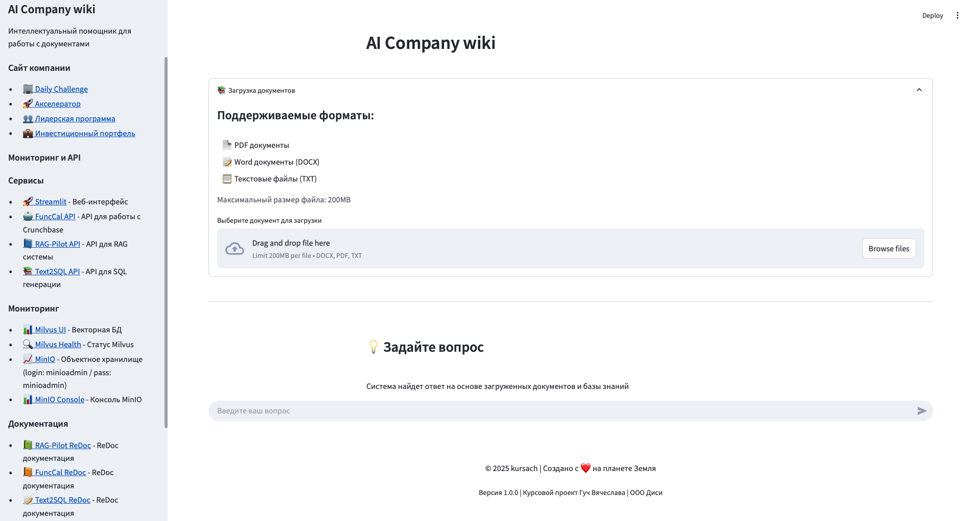
Streamlit app(company wiki)

Slide 18
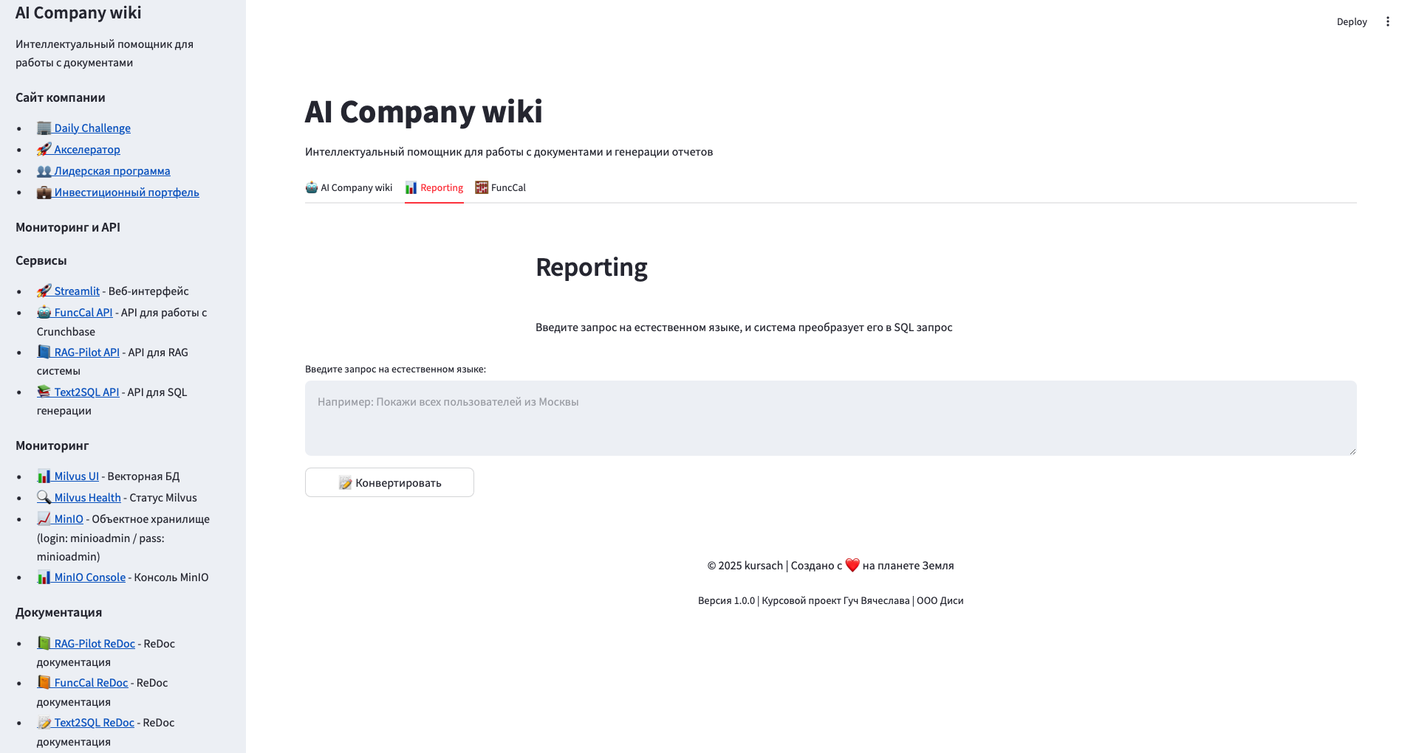
Streamlit app(Reporting)

Slide 19
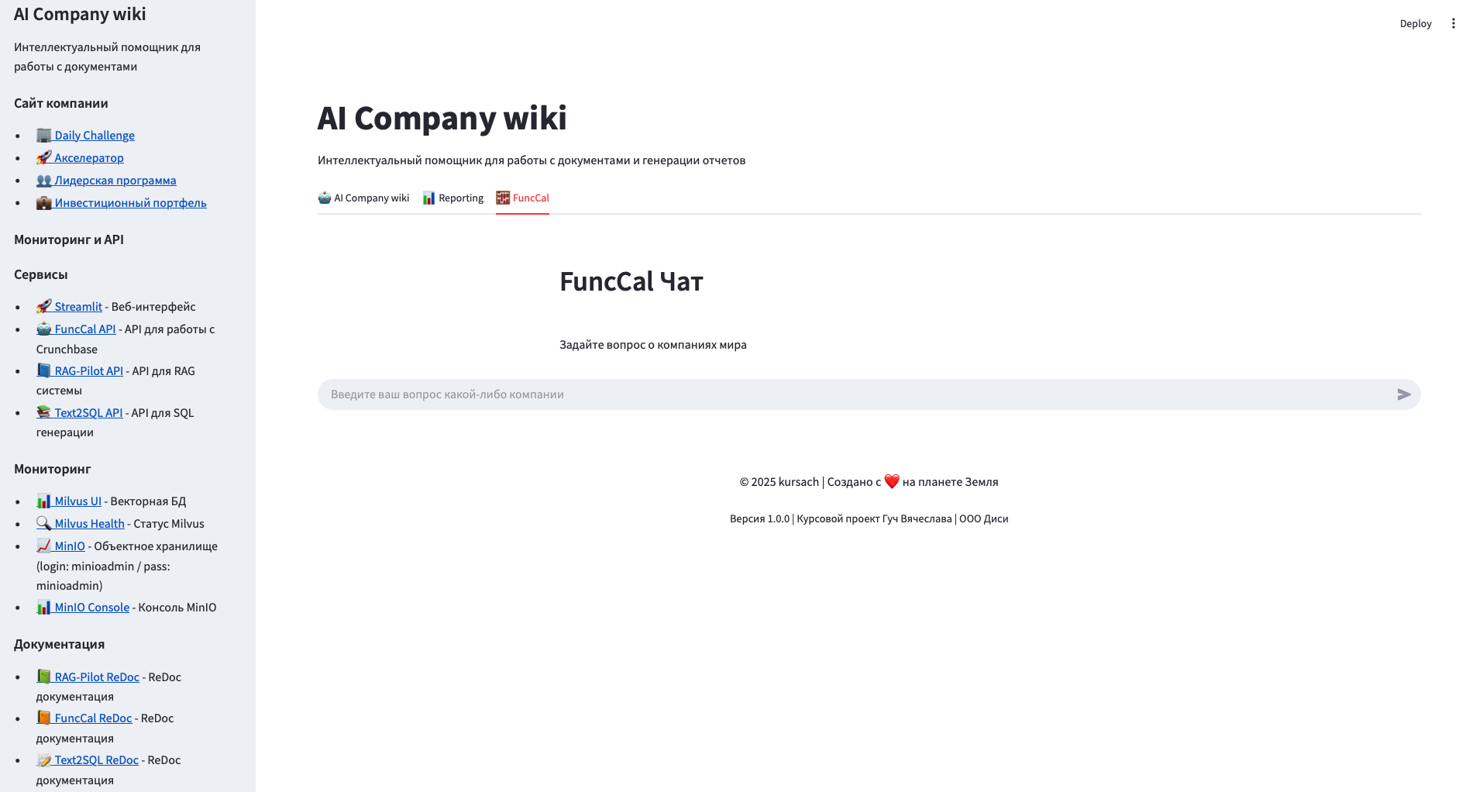
Streamlit app(Function Calling)

Slide 20
Streamlit app(Function Calling)

Slide 21
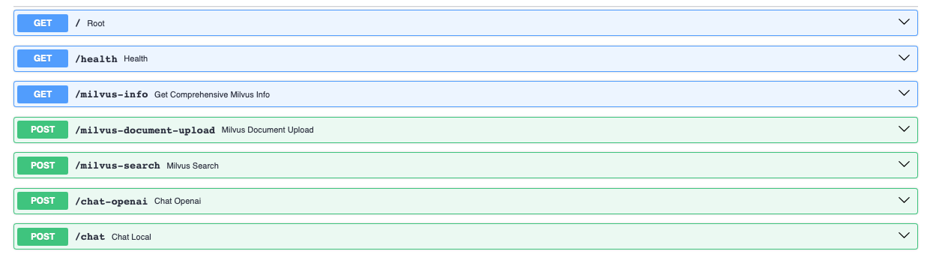
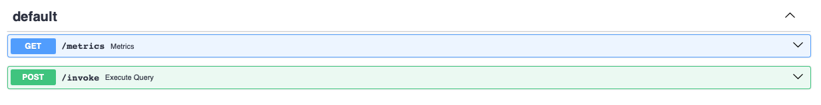
API спецификация
RAG
Text2SQL

